Slide 1
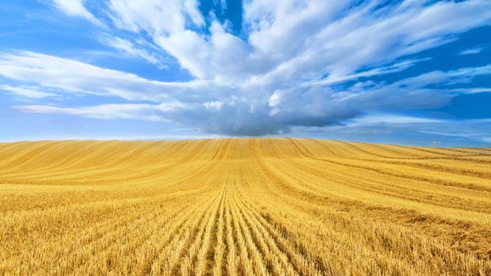
Короткий аналіз кліматичних змін на Дніпропетровщині
порівняльна
характеристика періодів:
1886-1937 та 1961-2015
За матеріалами спостережень метеостанції Дніпро Дніпропетровського регіонального центру з гідрометеорології

Slide 3
Таблиця 1 Середньомісячна та середньорічна температура повітря (t), м. Дніпро, 1886-1937, °С
 | I | II | III | IV | V | VI | VII | VIII | IX | X | XI | XII | Рік
T | -5,4 | -4,9 | 0,8 | 9,0 | 16,7 | 20,0 | 22,6 | 20,7 | 15,9 | 9,2 | 2,1 | -3,1 | 8,5

Slide 4
Таблиця 2 Проміжки змін середньомісячних температур повітря, м. Дніпро, 1886-1937, °С
 | I | II | III | IV | V | VI | VII | VIII | IX | X | XI | XII | Рік
Максимум із середньо-місячних | 0,5 | 1,5 | 4,9 | 12,7 | 20,6 | 25,4 | 25,8 | 25,8 | 20,4 | 14,3 | 7,6 | 5,0 | 10,1
Мінімум із середньо-місячних | -13,3 | -14,8 | -5,3 | 4,0 | 11,6 | 16,6 | 19,4 | 18,7 | 12,4 | 2,8 | -4,9 | -10,0 | 6,9
Амплітуда | 13,8 | 16,3 | 10,2 | 8,7 | 9,0 | 8,8 | 6,4 | 7,1 | 8,0 | 11,5 | 12,5 | 15,0 | 3,2

Slide 5
Таблиця 3 Абсолютні коливання температури повітря, по м. Дніпро, 1886-1937, °С
 | I | II | III | IV | V | VI | VII | VIII | IX | X | XI | XII | Рік
Абсолютний максимум | 11,5 | 12,9 | 22,9 | 29,2 | 32,9 | 38,0 | 39,0 | 40,1 | 34,9 | 30,5 | 23,6 | 12,1 | 40,1
Абсолютний мінімум | -32,1 | -30,0 | -21,2 | -9,0 | -1,0 | 3,2 | 7,6 | 6,2 | -1,6 | -18,0 | -20,1 | -26,0 | -32,1
Амплітуда | 43,6 | 42,9 | 44,1 | 38,2 | 33,9 | 34,8 | 31,4 | 33,9 | 36,5 | 48,5 | 43,7 | 38,1 | 72,2

Slide 7
Таблиця 4 Середньомісячна та середньорічна температура повітря (T), м. Дніпро, 1961-2015, °С
 | I | II | III | IV | V | VI | VII | VIII | IX | X | XI | XII | Рік
T | -4,9 | -3,6 | 1,4 | 9,8 | 16,3 | 19,9 | 21,9 | 21,2 | 15,6 | 8,8 | 2,5 | -2,2 | 9,1

Slide 8
Таблиця 5 Проміжки змін середньомісячних температур повітря, м. Дніпро, 1961-2015, °С
 | I | II | III | IV | V | VI | VII | VIII | IX | X | XI | XII | Рік
Максимум із середньо-місячних | 0,1 | 2,5 | 6,1 | 13,8 | 20,5 | 24,3 | 26,0 | 25,8 | 20,5 | 12,4 | 8,8 | 1,8 | 11,3
Мінімум із середньо-місячних | -13,0 | -12,6 | -6,9 | 3,7 | 12,6 | 17,0 | 18,6 | 17,7 | 11,7 | 4,1 | -6,6 | -8,2 | 6,3
Амплітуда | 13,1 | 15,1 | 13,0 | 10,1 | 7,9 | 7,3 | 7,4 | 8,1 | 8,8 | 8,3 | 15,4 | 10,0 | 5,0

Slide 9
Таблиця 6 Абсолютні коливання температури повітря, м. Дніпро, 1961-2015, °С
 | I | II | III | IV | V | VI | VII | VIII | IX | X | XI | XII | Рік
Абсолютний максимум | 11,5 | 17,5 | 24,1 | 31,8 | 36,1 | 38,0 | 39,8 | 40,9 | 36,5 | 32,6 | 20,6 | 13,5 | 40,9
Абсолютний мінімум | -26,1 | -24,6 | -26,5 | -8,0 | -2,4 | 5,5 | 8,9 | 3,9 | -3,1 | -7,5 | -17,9 | -27,8 | -27,8
Амплітуда | 37,6 | 42,1 | 50,6 | 39,8 | 38,5 | 32,5 | 30,9 | 37,0 | 39,6 | 40,1 | 38,5 | 41,3 | 68,7

Slide 10
Таблиця 7 Середньомісячна та середньорічна температура повітря, м. Дніпро, °С
 | I | II | III | IV | V | VI | VII | VIII | IX | X | XI | XII | Рік
1886-1937 | -5,4 | -4,9 | 0,8 | 9,0 | 16,7 | 20,0 | 22,6 | 20,7 | 15,9 | 9,2 | 2,1 | -3,1 | 8,5
1961-2015 | -4,9 | -3,6 | 1,4 | 9,8 | 16,3 | 19,9 | 21,9 | 21,2 | 15,6 | 8,8 | 2,5 | -2,2 | 9,1

Slide 12
Таблиця 8 Абсолютні коливання температури повітря, м. Дніпро, °С
 | I | II | III | IV | V | VI | VII | VIII | IX | X | XI | XII | Рік
1886-1937
Абсолютний максимум | 11,5 | 12,9 | 22,9 | 29,2 | 32,9 | 38,0 | 39,0 | 40,1 | 34,9 | 30,5 | 23,6 | 12,1 | 40,1
Абсолютний мінімум | -32,1 | -30,0 | -21,2 | -9,0 | -1,0 | 3,2 | 7,6 | 6,2 | -1,6 | -18,0 | -20,1 | -26,0 | -32,1
1961-2015
Абсолютний максимум | 11,5 | 17,5 | 24,1 | 31,8 | 36,1 | 38,0 | 39,8 | 40,9 | 36,5 | 32,6 | 20,6 | 13,5 | 40,9
Абсолютний мінімум | -26,1 | -24,6 | -26,5 | -8,0 | -2,4 | 5,5 | 8,9 | 3,9 | -3,1 | -7,5 | -17,9 | -27,8 | -27,8

Slide 15
Таблиця 9 Дати переходу середньодобової температури повітря через <0°С, >0°С, >15°С, <15°С м. Дніпро
Періоди | Дата | <0°С | >0°С | >15°С | <15°С
1886 – 1937 | середня | 10.11 | 25.03 | 06.05 | 20.09
 | найбільш рання | 16.10 | 04.03 | 15.04 | 02.09
 | найбільш пізня | 05.12 | 21.04 | 28.05 | 10.10
1961 – 2015 | середня | 29.11 | 03.03 | 15.05 | 18.09
 | найбільш рання | 31.10 | 23.01 | 26.04 | 01.09
 | найбільш пізня | 25.12 | 03.04 | 04.06 | 11.10

Slide 16
Таблиця 10 Тривалість сезонів, м. Дніпро за періоди 1886-1937 та 1961-2015
Періоди | зима | весна | літо | осінь
1886 – 1937 | 135 | 42 | 137 | 51
1961 – 2015 | 94 | 73 | 126 | 72

Slide 19
Таблиця 11 Кількість атмосферних опадів, м. Дніпро, помісячно, мм
Періоди | I | II | III | IV | V | VI | VII | VIII | IX | X | XI | XII | Рік
1886-1937 | 31 | 28 | 32 | 35 | 46 | 67 | 51 | 43 | 33 | 38 | 36 | 39 | 477
1961-2015 | 46 | 40 | 41 | 39 | 47 | 62 | 54 | 43 | 40 | 35 | 43 | 49 | 541

Slide 21
Таблиця 12 Кількість атмосферних опадів по сезонах року, м. Дніпро, мм
Періоди | Зима | Весна | Літо | Осінь
1886 – 1937 | 98 | 113 | 161 | 107
1961 – 2015 | 135 | 127 | 159 | 118

Slide 22
Таблиця 13 Мінімальна та максимальна кількість атмосферних опадів, помісячно, м. Дніпро, мм
 | I | II | III | IV | V | VI | VII | VIII | IX | X | XI | XII
1886-1937
Мінімум | 3 | 1 | 3 | 1 | 2 | 18 | 6 | 0 | 2 | 4 | 1 | 4
Максимум | 119 | 81 | 78 | 110 | 157 | 142 | 124 | 192 | 180 | 142 | 101 | 121
1961-2015
Мінімум | 15 | 14 | 4 | 11 | 5 | 23 | 2 | 2 | 1 | 2 | 4 | 10
Максимум | 106 | 87 | 92 | 91 | 145 | 113 | 118 | 167 | 137 | 74 | 128 | 81

Slide 23
Отже, короткий аналіз кліматичних змін в м. Дніпро, за періоди: 1886-1937рр. та 1961-2015рр. виявив наступне:
1. Середня річна температура повітря підвищилась на 0,6 градуси, абсолютний максимум 40,1°С (серпень, 1930) виріс до 40,9°С (серпень, 2010), абсолютний мінімум -32,1°С (січень, 1935) піднявся до -27,8°С і змістився на грудень (1997).
Взимку, весною та в першій половині літа стало тепліше, в липні – дещо прохолодніше, в серпні та на початку осені теж потеплішало, середина осені майже не змінилась, а наприкінці осіннього сезону, як і в грудні теж стало тепліше.

Slide 24
2. Зима стала коротшою, більш ніж на місяць. Весна стало довшою майже на місяць, літо – коротшим на 11 днів, а осінь навпаки, тривалішою на 21 день.
3. Середня річна кількість атмосферних опадів збільшилась з 477мм до 541мм. Збільшився також максимум опадів – на 20% та мінімум – на 34%. Кількість опадів майже залишилась незмінною в червні та жовтні, а в інші місяці вона зросла, особливо в холодний період року. Червень залишається найвологішим, кількість опадів за цей місяць майже не змінилась (62-67мм).

Slide 25
4. Спостерігаються значні коливання кількості опадів за місяць. Мінімальна кількість атмосферних опадів виросла взимку та навесні (найбільше), а також в червні і серпні, в липні та восени навпаки, зменшилась. Максимальна сума опадів теж змінилась: дещо виросла в лютому, березні та листопаді, в решті місяців зменшилась.
Останніми роками відмічено значну нерівномірність опадів, особливо літніх, як по інтенсивності і кількості: за один дощ випадає половина і навіть місячна норма опадів, так і площі і, відповідно, значно зросла тривалість бездощових періодів.

Slide 26
м. Дніпро знаходиться в центрі області, тому виявлені тенденції, в основному, відображають зміни кліматичних умов всієї Дніпропетровщини. Такі зміни, як правило, ускладнюють умови проживання і господарську діяльність людей.
Оскільки ми не можемо вплинути на клімат, то потрібно пристосовуватись до його змін, впроваджуючи нові технології. Саме адаптація до кліматичних умов зможе мінімізувати ризики, пов’язані з їх змінами.

Slide 27
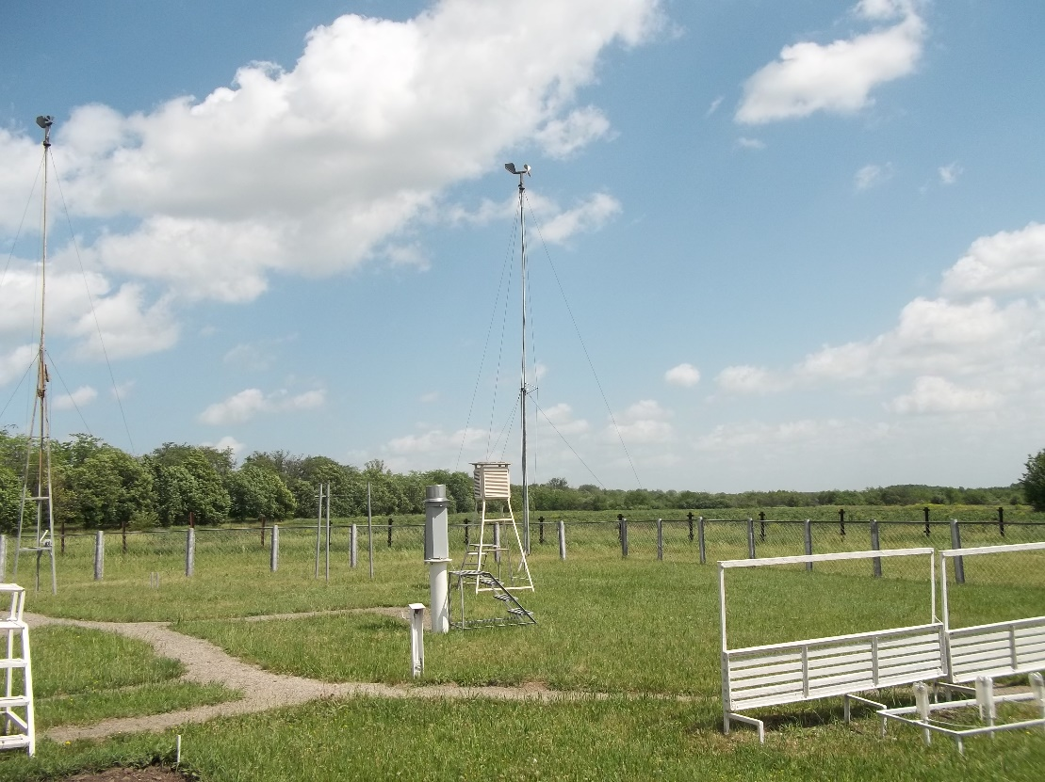
ДЯКУЮ ЗА УВАГУ!
До зустрічі в Дніпрі !

